Slide 1
Презентация на тему:
«Принцесса Диана»
Палий Н.Р.
учитель английского языка
МОБУ СОШ №3 им. Ю.А. Гагарина
г. Таганрог

Slide 2
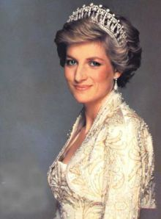
Диана, принцесса Уэльская (Диана Фрэнсис Спенсер) (1 июля 1961, Сандрингем, Норфолк — 31 августа 1997, Париж) — с 1981 по 1996 первая жена принца Уэльского Чарльза, наследника британского престола. Широко известна как принцесса Диана, леди Диана или леди Ди. По данным опроса, проведённого в 2002 году вещательной компанией Би-би-си, Диана заняла третье место в списке ста величайших британцев в истории.

Slide 3
Детство Диана провела в Сандрингеме, там же получила начальное домашнее образование. Её учительницей стала гувернантка Гертруда Аллен, которая учила ещё мать Дианы. Позже родители Дианы развелись, и будущая принцесса жила вместе с отцом, сёстрами и братом. Вскоре в доме появилась мачеха, которая невзлюбила детей. Развод оказал величайшее влияние на Диану. Она стала хуже учиться в школе и в итоге не закончила её. Единственное занятие, которое она любила, — это танцы. Также Диана души не чаяла в детях. Покинув отчий дом, Диана уезжает в Лондон, где работает няней в детском саду и снимает квартиру вместе с подружками. Но это позже, а пока она продолжила образование в Силфилде, в частной школе около Кингс-Лини, потом в подготовительной школе Ридлсуорт-Холл.
«Леди Дианой» (титул учтивости для дочерей высших пэров) она стала в 1975 году, после смерти деда, когда её отец унаследовал графский титул и стал 8-м графом Спенсером. В этот период семья переезжает в древний родовой замок Олторп-Хаус в Ноттрогтонширре.
Зимой 1977 года, перед тем как уехать на обучение в Швейцарию, шестнадцатилетняя леди Диана впервые встречает принца Чарльза, когда тот приезжает в Олторп на охоту.
Оказавшись в Швейцарии, Диана скоро заскучала по дому и возвратилась в Англию раньше срока.

Slide 4
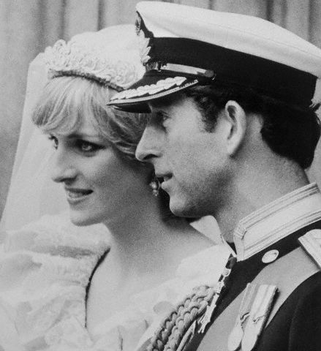
Семейная жизнь
К свадьбе Чарльза и Дианы, состоявшейся 29 июля 1981 года, было приковано большое внимание публики и СМИ. В 1982 и 1984 родились сыновья Дианы и Чарльза, принцы Уильям и Гарри (Генри) Уэльские, которые являются следующими в очереди наследования британской короны после своего отца. К началу 1990-х годов отношения между супругами расстроились, в частности, из-за продолжавшихся отношений Чарльза с Камиллой Паркер Боулз . Сама Диана некоторое время была в близких отношениях со своим инструктором по верховой езде Джеймсом Хьюиттом, в чём призналась в 1995 году в телеинтервью (годом ранее Чарльз сделал аналогичное признание о связи с Камиллой). Брак распался в 1992 году, после чего супруги жили раздельно, и завершился разводом в 1996 году по инициативе королевы Елизаветы II.

Slide 5
Общественная роль
Диана активно занималась благотворительной и миротворческой деятельностью (в частности, была активистом борьбы со СПИДом и движения за прекращение производства противопехотных мин).

Slide 6
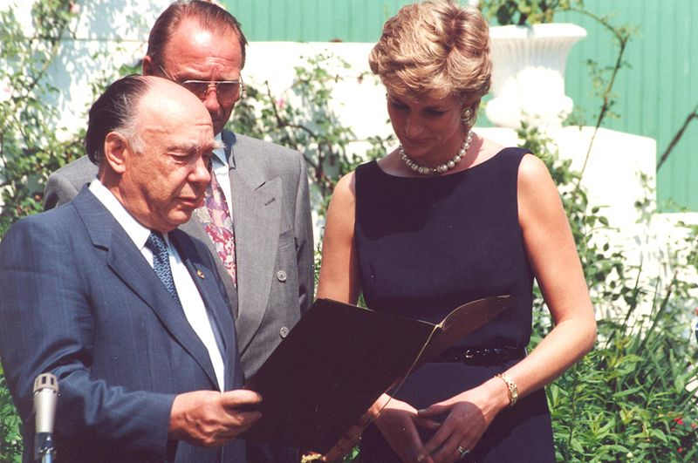
Визит в Москву
15-16 июня 1995 года принцесса Диана побывала с кратким визитом в Москве. Анонсы визита были помещены в российских средствах массовой информации. Она посетила Тушинскую детскую больницу, благотворительную помощь которой принцесса оказывала и ранее, и Начальную общеобразовательную школу № 751 по адресу ул. Таймырская, д.5, где торжественно открыла филиал фонда помощи детям-инвалидам «Уэйверли Хаус». Причём в Тушинской больнице она провела около 40 минут, а в школе № 751 около 2 часов.
16 июня 1995 в посольстве Великобритании в Москве состоялась церемония вручения принцессе ДианеМеждународной Леонардо-премии.

Slide 7
Гибель дианы
31 августа 1997 Диана погибла в Париже в автомобильной катастрофе вместе с Доди аль-Файедом и водителем Анри Полем. Аль-Файед и Поль погибли мгновенно, Диана, доставленная с места происшествия (в туннеле перед мостом Альма на набережной Сены) в больницу Сальпетриер, скончалась через два часа. Единственный выживший пассажир «Мерседеса», телохранитель Тревор Рис Джонс, получивший тяжёлые увечья, не помнит событий.
14 декабря 2007 был представлен доклад экс-комиссара Скотланд-Ярда лорда Джона Стивенса, который заявил, что британское расследование подтвердило выводы, согласно которым в крови водителя автомобиля Анри Поля количество алкоголя на момент его гибели было превышено в три раза, чем это допустимо по французскому законодательству. Кроме того, скорость машины превышала допустимую в данном месте в два раза. Лорд Стивенс также отметил, что пассажиры, включая Диану, не были пристегнуты ремнями безопасности, что также сыграло свою роль в их гибели. Принцесса Диана похоронена 6 сентября в семейном поместье Спенсеров Элторп в Нортгемптоншире, на уединенном острове посреди озера

Slide 8
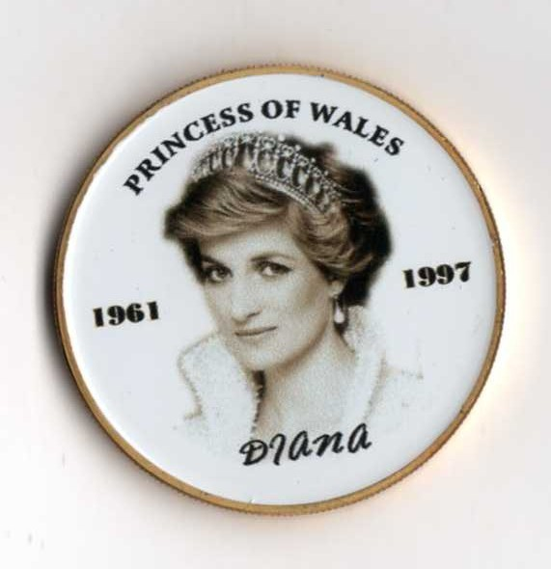

Slide 9
Использованные источники
1.http://ru.wikipedia.org/wiki/Диана,_принцесса_Уэльская
2. http://www.woman.ru/articles/tag/princessa-diana/
3.http://inosmi.ru/world/20120831/197532897.html

